Slide 1

MONASTERIO DE SAN MILLÁN DE SUSO
LA RIOJA · ESPAÑA

Slide 2
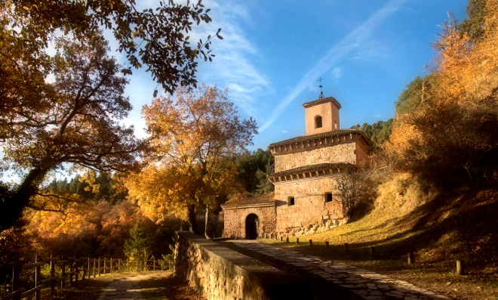
Notes:
2

Slide 3
El monasterio de San Millán de Suso o monasterio de Suso ("suso" significa "arriba" en castellano, aunque ya está en desuso) se halla ubicado cerca de la villa de San Millán de la Cogolla, en la comunidad autónoma de La Rioja (España), en la margen izquierda del río Cárdenas. Forma parte del conjunto monumental de dos monasterios, junto con otro construido posteriormente y que se sitúa más abajo, llamado Monasterio de San Millán de Yuso, ambos declarados Patrimonio de la Humanidad.
Iniciada su construcción a finales del siglo VI, tiene su origen en un cenobio visigodo establecido alrededor del sepulcro del eremita Aemilianus (Millán) o Emiliano, fallecido en el año 574. A lo largo de los siglos siguientes y hasta el siglo XII sufre distintas ampliaciones como consecuencia del cambio de vida eremítica a la cenobítica y posterior monástica, distinguiéndose en ellas el estilo mozárabe y el románico. Su importancia no es sólo artística y religiosa, sino también lingüística y literaria.
Aquí un monje escribió las Glosas Emilianenses, que eran anotaciones aclaratorias en los márgenes de las páginas escritas en latín. Dichas anotaciones estaban escritas en romance. En este monasterio aparecen a su vez las primeras anotaciones escritas en euskera, por lo que se ha considerado la cuna de dichos romances hispanos y del euskera. Aquí habitó asimismo el monje y primer poeta de nombre conocido en castellano, Gonzalo de Berceo. También la tradición atribuye que en el "portaliello" de este monasterio están los que pasan por ser los sarcófagos de los siete infantes de Lara de la leyenda.

Slide 4
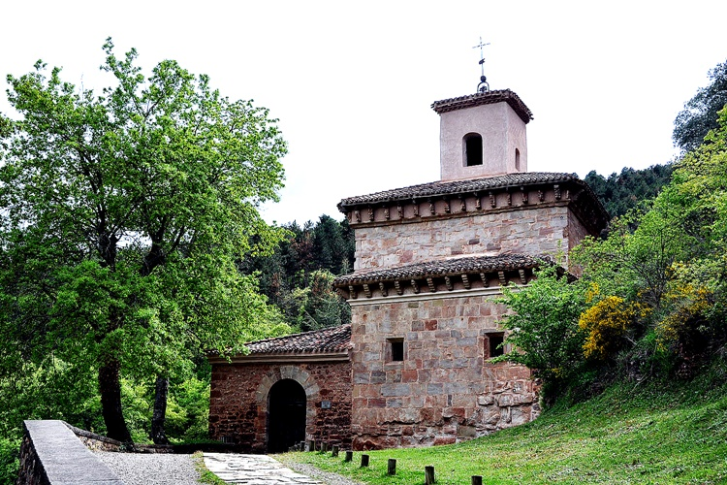
Notes:
4

Slide 5
En los primeros tiempos de la llegada de los visigodos a la Península, se retiró a este lugar apartado y recóndito el anacoreta Aemilianus (Millán), hijo de un pastor y natural de Vergegium, actual Berceo. Aquí vivió como ermitaño, cobijado en una pequeña celda, muriendo a la edad de 101 años y siendo enterrado en una tumba excavada en la roca. Se sabe mucho de su vida porque fue escrita en latín hacia el año 635 por el obispo de Zaragoza llamado Braulio, siendo Gonzalo de Berceo, que se educó en este monasterio, quien tradujo esta biografía del latín a versos en lengua vulgar o romance.
El pequeño monasterio se construyó alrededor de la celda rupestre del ermitaño. En una primera etapa (siglo V y principios del VI) se excavan cuevas aprovechando oquedades del terreno, las cuales se distribuyen en dos niveles destinadas a habitaciones, y otras dos a oratorio, donde actualmente se sitúan el cenotafio de San Millán y el osario.
Entre los siglos VI y VII, el cambio de vida eremítica a cenobítica exige la construcción de un edificio para reunirse, siendo esta la primera construcción propiamente dicha, correspondiéndose con los dos compartimentos abovedados que se sitúan más a la derecha según se entra al monasterio existente, de la que se conservan actualmente los muros y varios de los arcos visigodos.

Slide 6
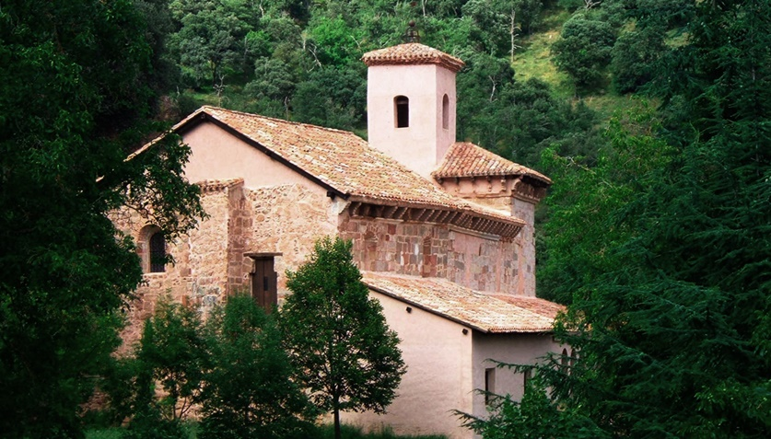

Slide 7
En la primera mitad del siglo x y partiendo del cenobio visigodo se construye el monasterio mozárabe, consagrándose en 954 por García Sánchez I de Navarra, primer monarca instalado en Nájera, del que se conserva gran parte de la estructura. A esta etapa corresponde la galería de entrada y la nave principal de la iglesia, construida con bóvedas de estilo califal y arcos de herradura. En el año 1002, Almanzor incendió este monasterio, desapareciendo con ello la decoración pictórica y estucos mozárabes.
En 1030, Sancho III el Mayor de Navarra con motivo de la santificación de San Millán, restaura y amplía el monasterio por el oeste añadiéndose dos arcos más de medio punto a los existentes de herradura y se cambia la situación del altar, que se orienta al este. Por último, en los siglos XI y XII se realizan otras ampliaciones con muros y arcos de medio punto ante las primitivas cuevas del eremitorio.
La cueva del Osario, contiene restos humanos encontrados en las numerosas tumbas situadas en las cuevas del interior y exterior del templo. La cueva del oratorio del Santo. Millán fue un pastor que vivió entre los siglos V y VI (muere a los 101 años); un día cambiaría su rebaño de ovejas por la búsqueda del retiro espiritual que encontrará en el interior de las cuevas. Las de Suso fueron la vivienda durante los últimos años de vida. En este lugar fue enterrado Millán tras su muerte (año 574). Santificado en el 1030 y convertido años más tarde en patrón de Castilla y Navarra.

Slide 8
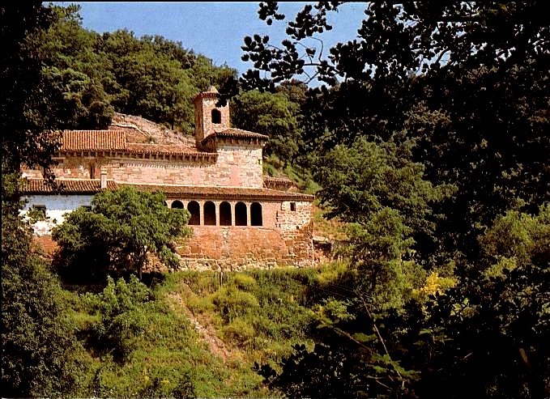

Slide 9
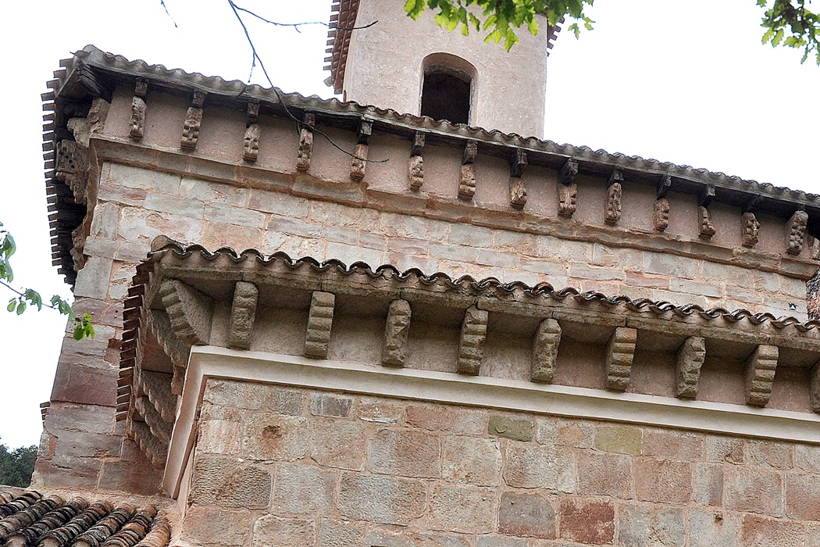

Slide 10
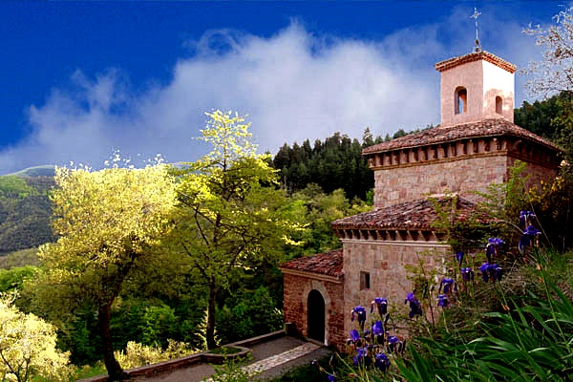

Slide 11
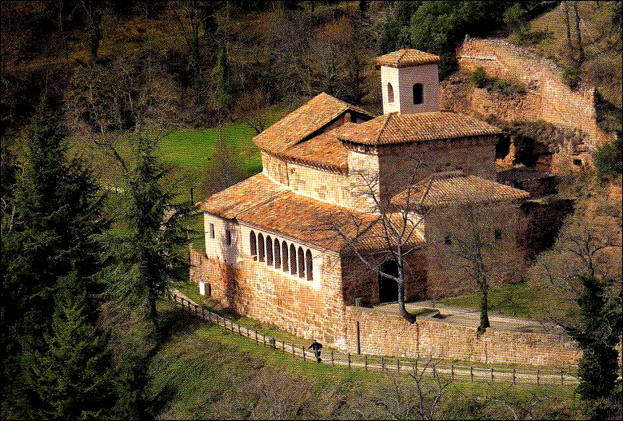

Slide 12
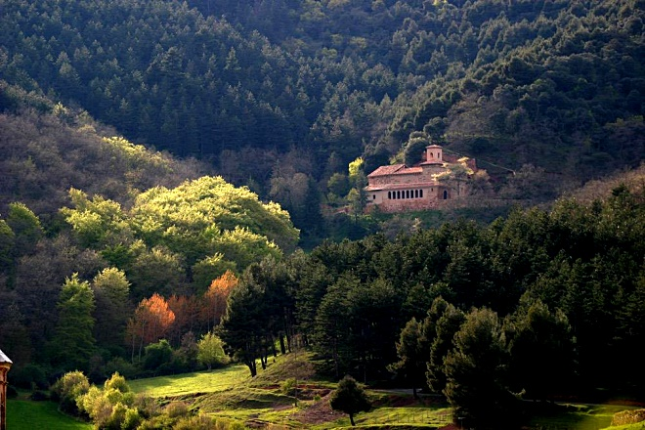

Slide 13
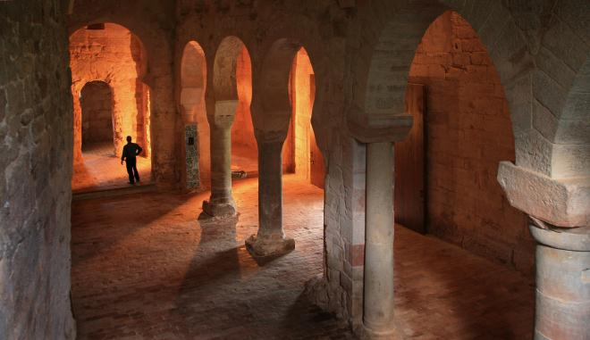

Slide 14
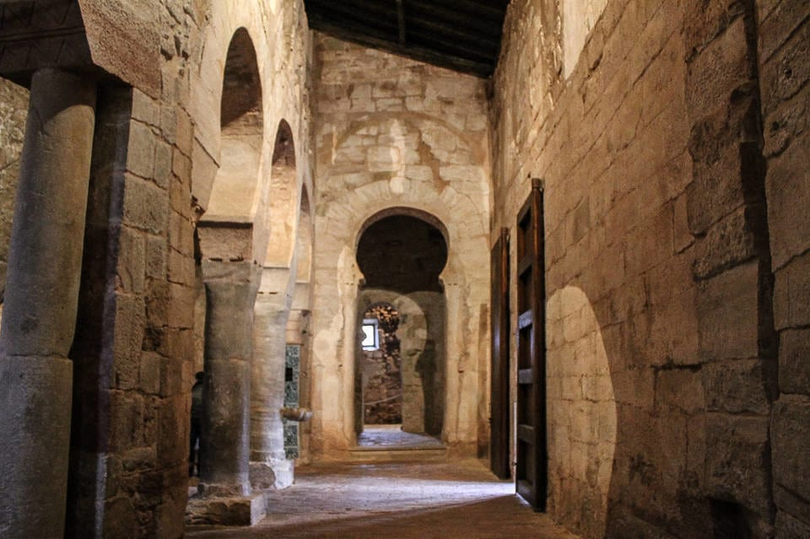

Slide 15
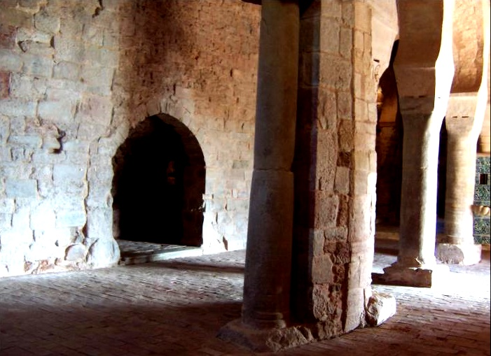

Slide 16
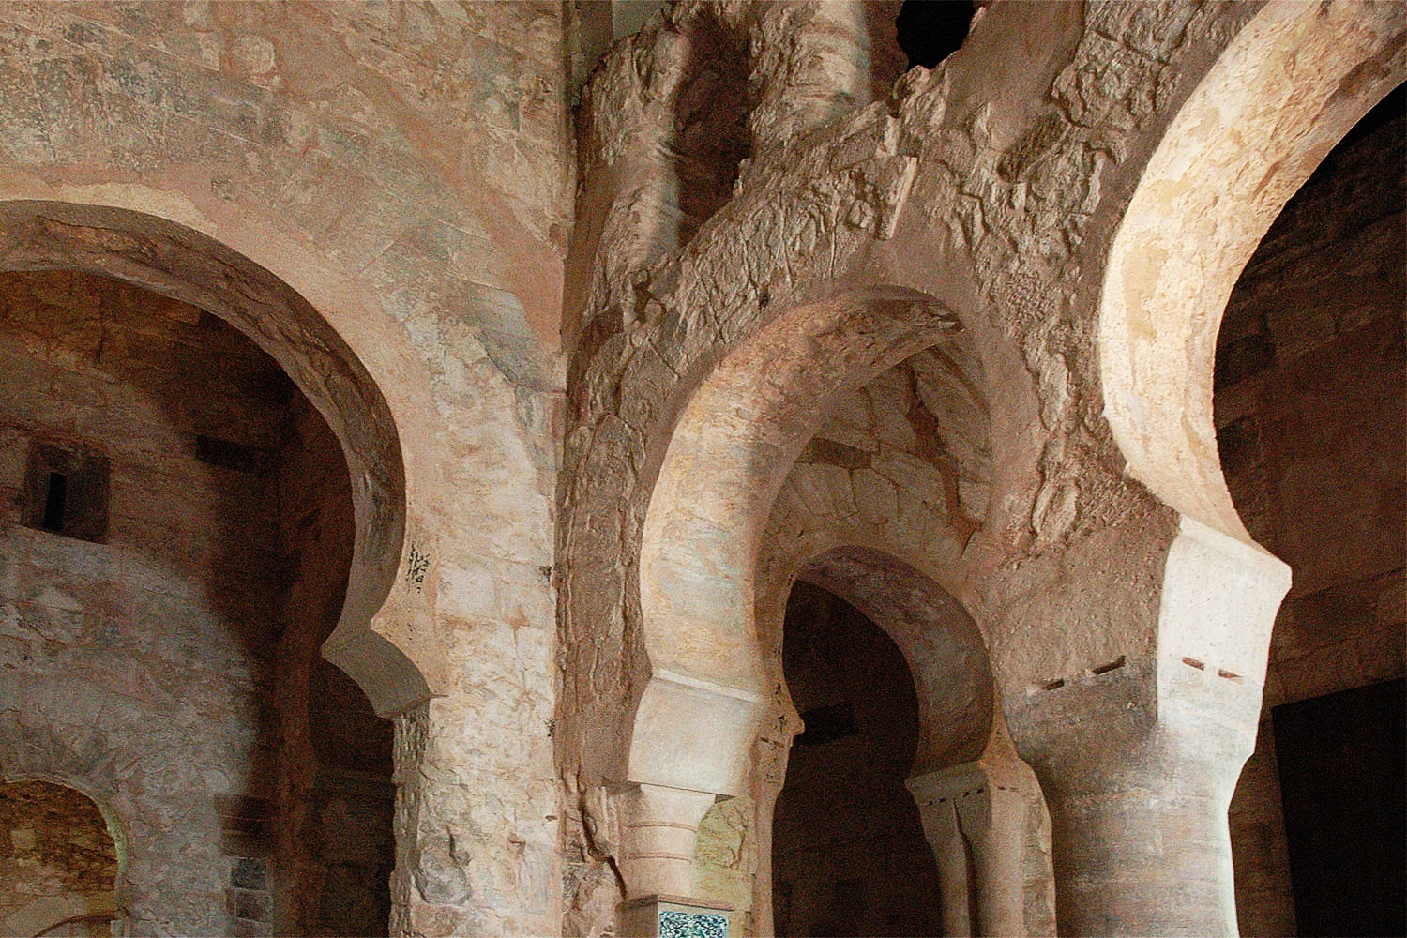

Slide 17
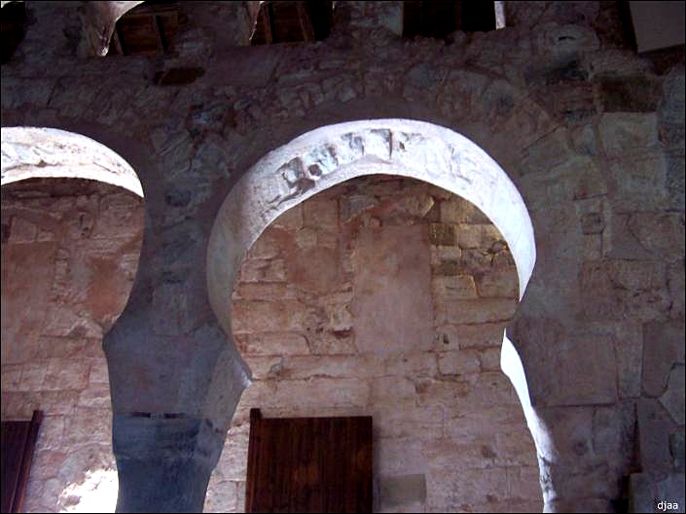

Slide 18
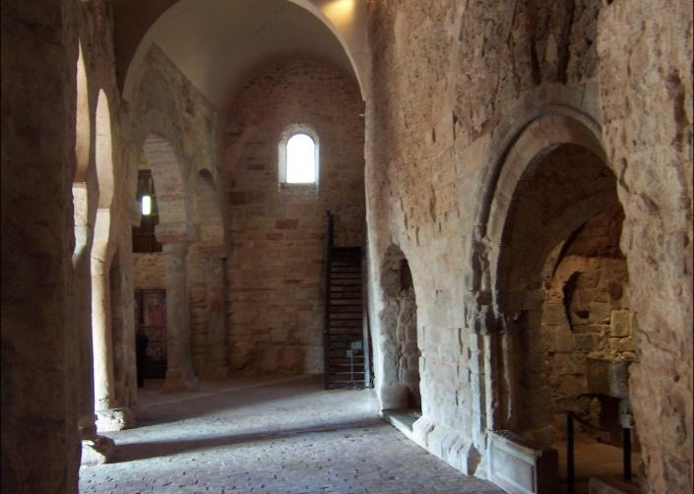

Slide 19
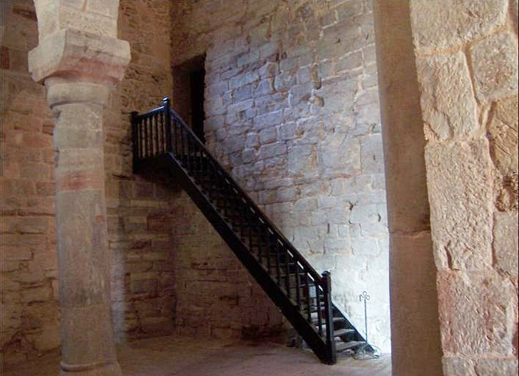

Slide 20
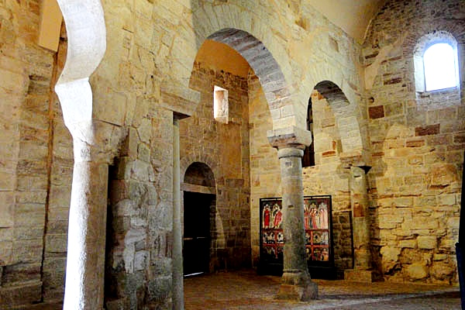

Slide 21
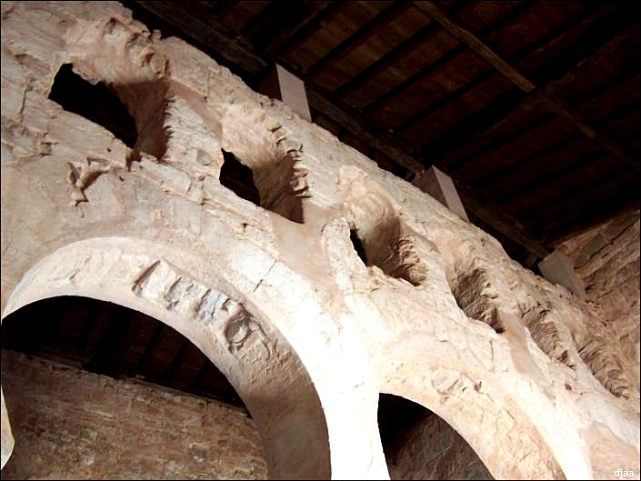

Slide 22
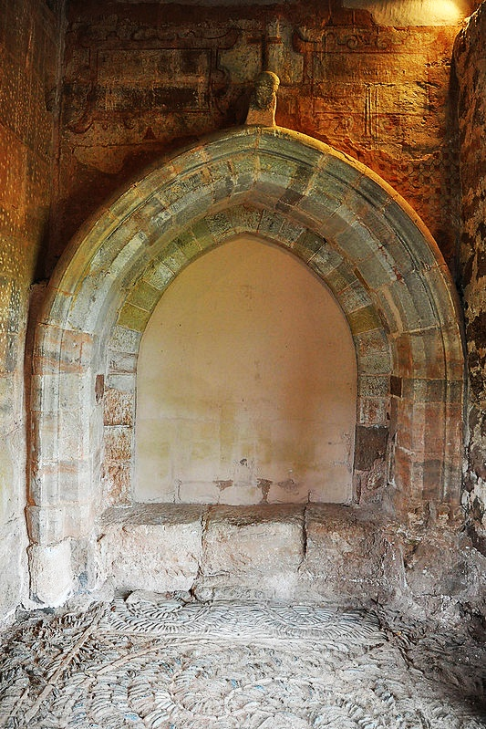
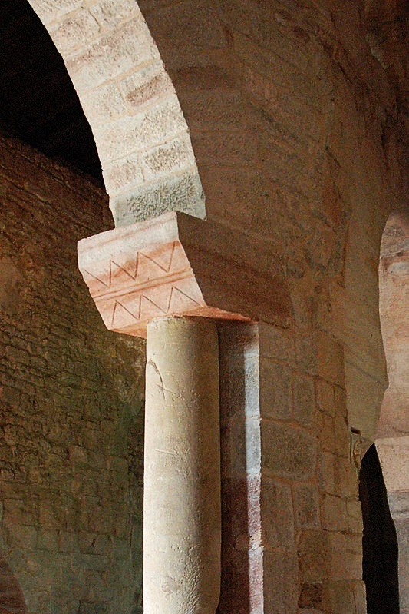

Slide 23
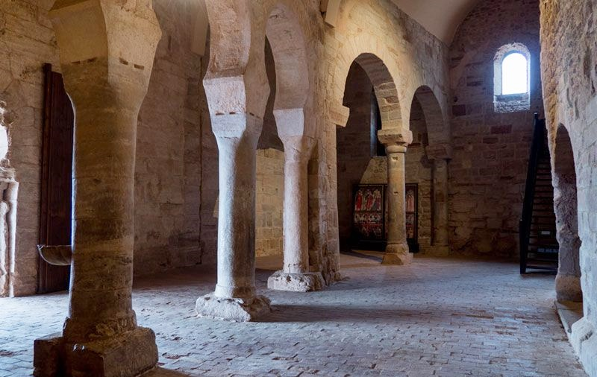

Slide 24
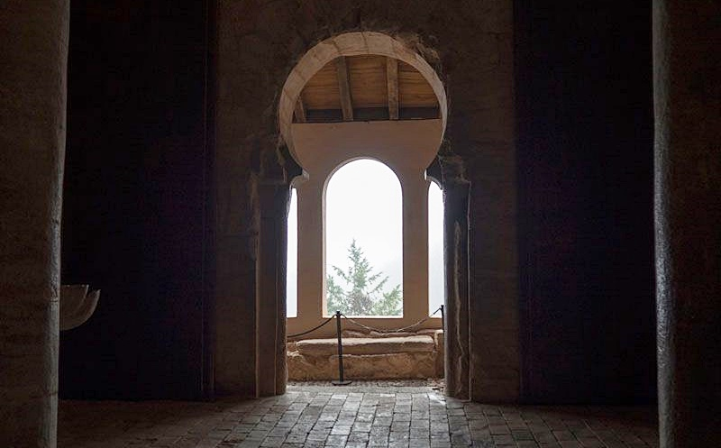

Slide 25
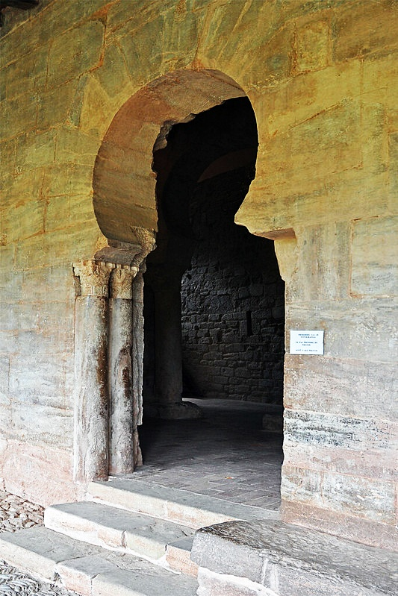

Slide 26
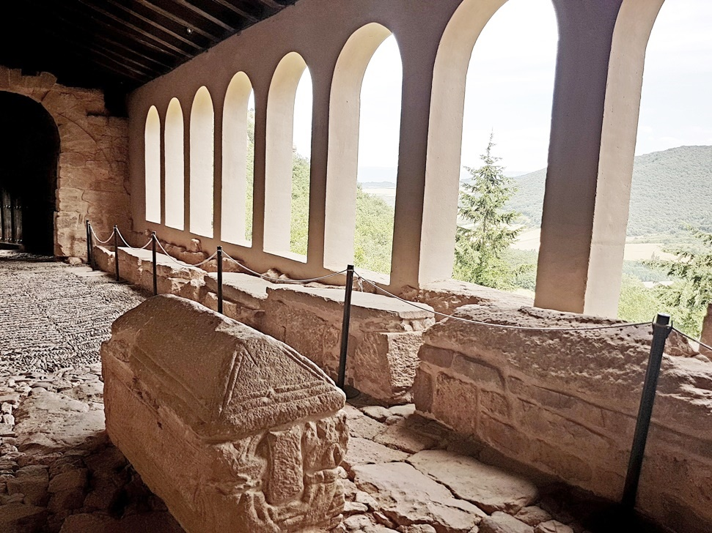

Slide 27
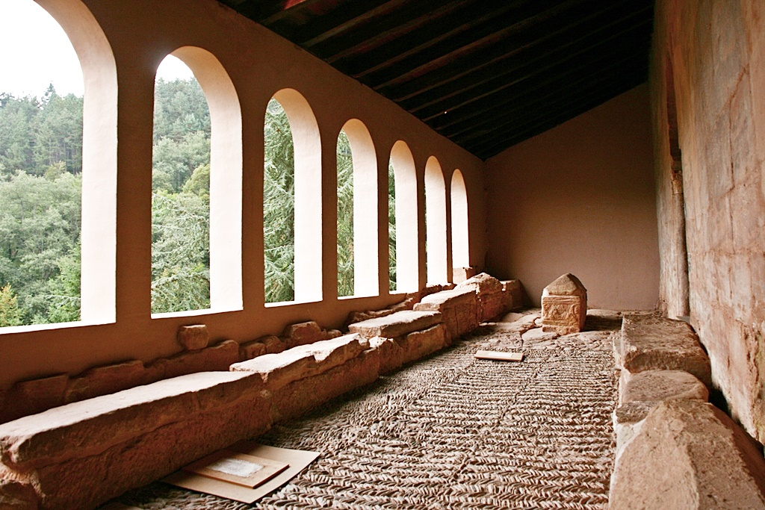

Slide 28
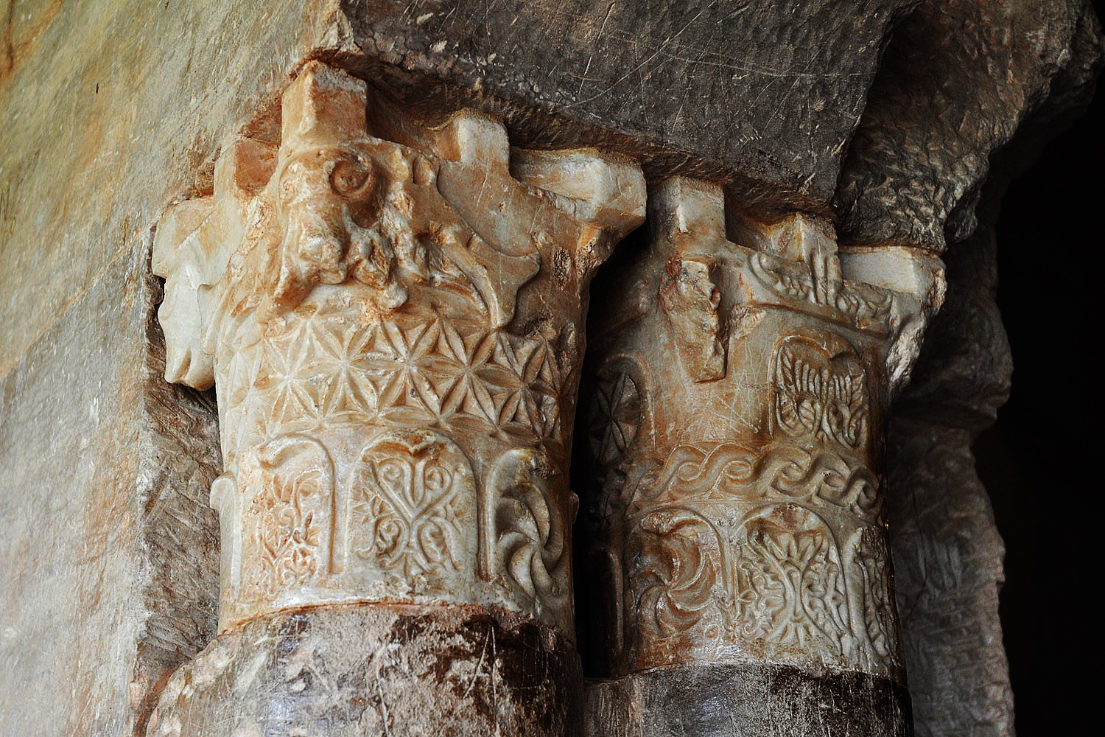

Slide 29
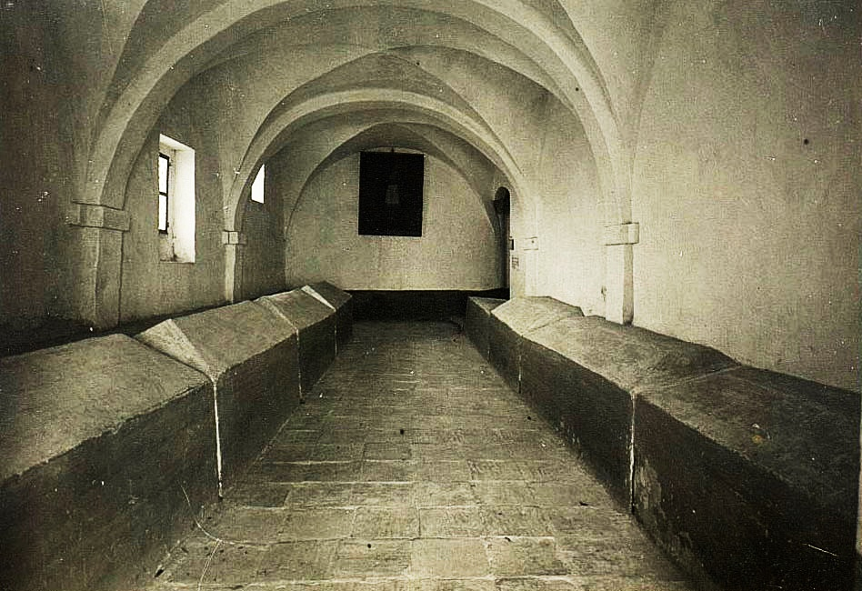

Slide 30
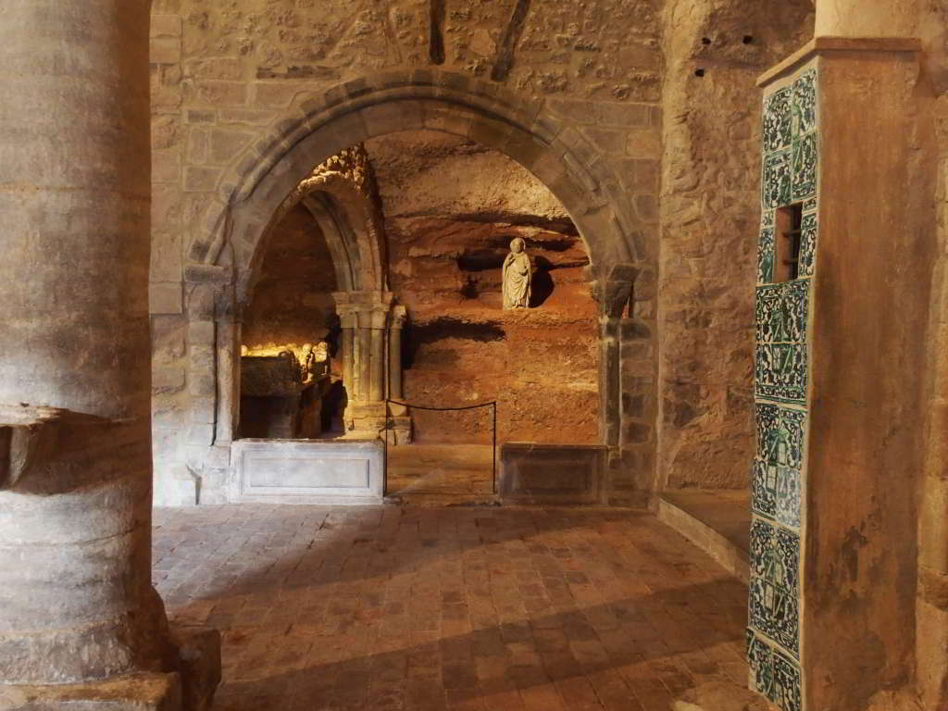

Slide 31
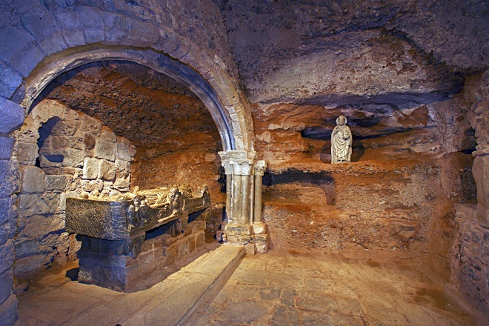

Slide 32
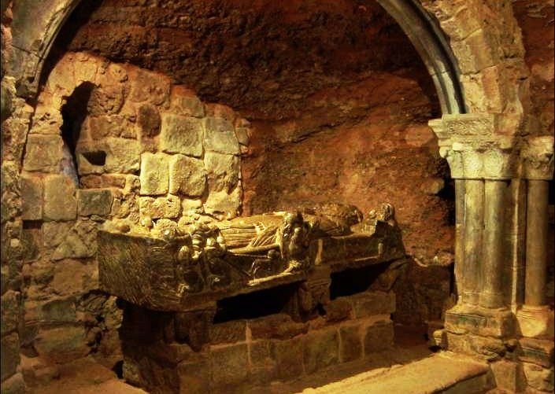

Slide 33
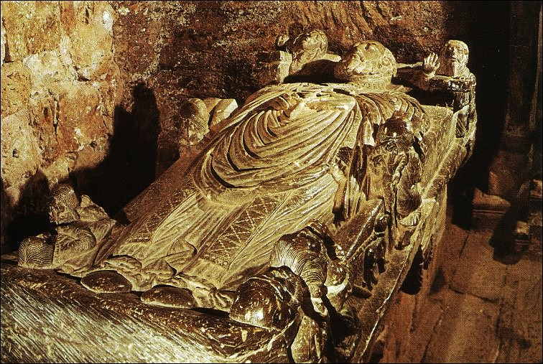

Slide 34
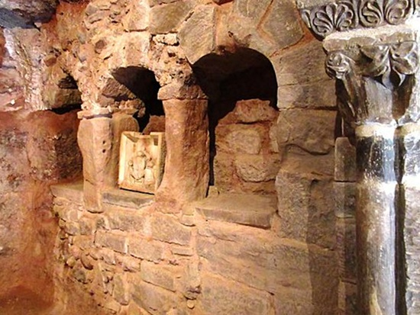

Slide 35
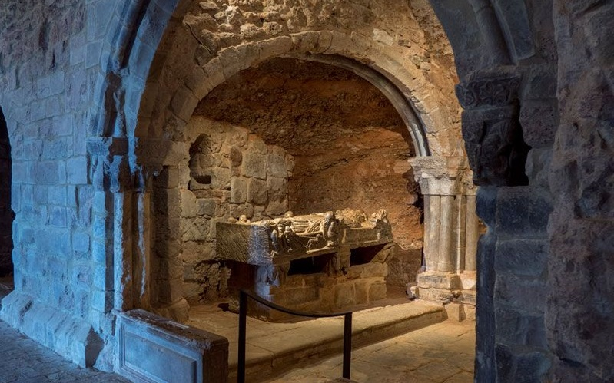

Slide 36
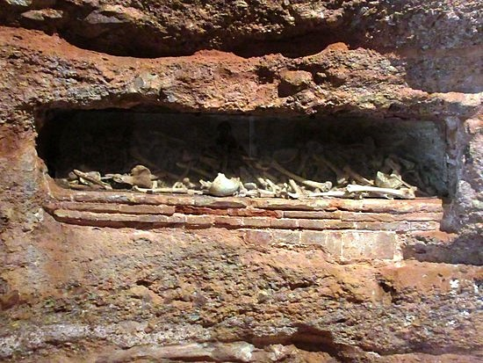

Slide 37
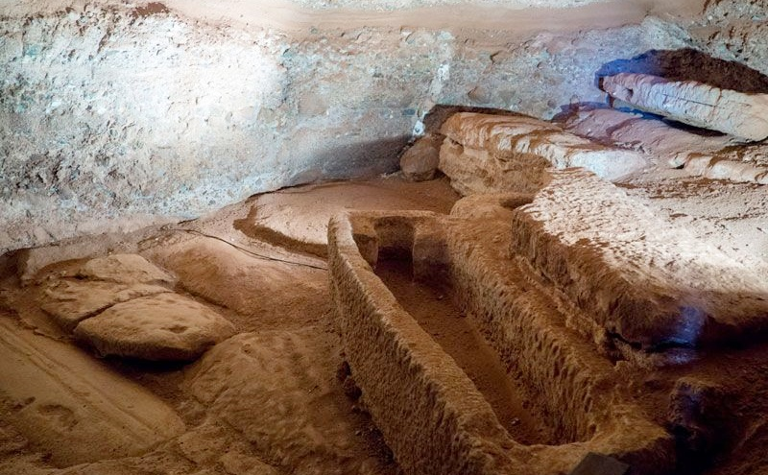

Slide 38
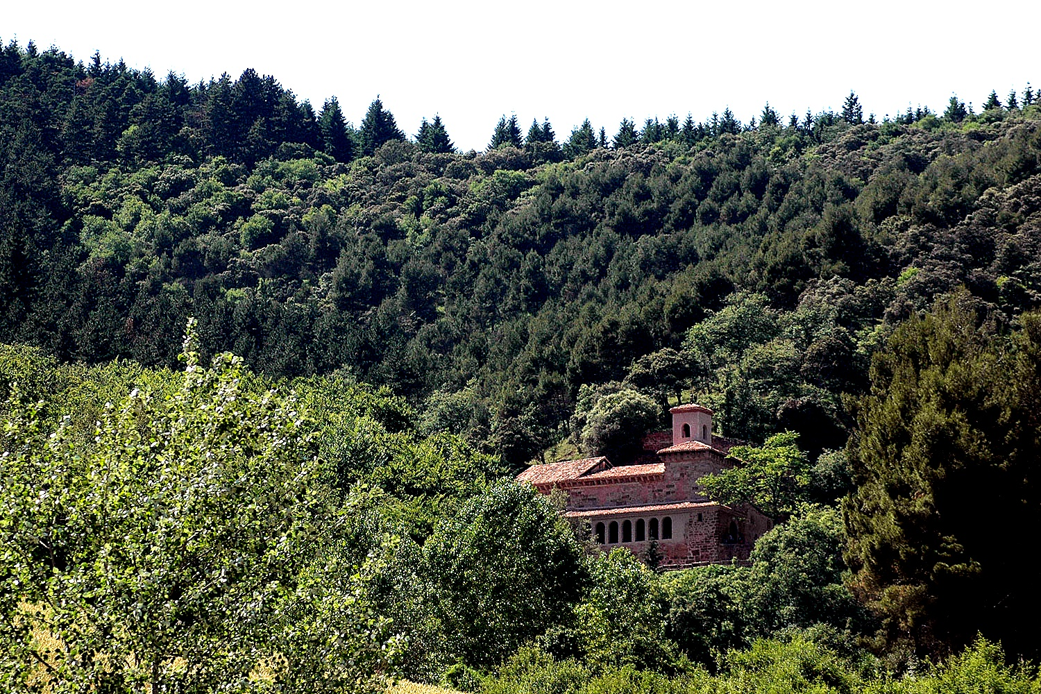

Slide 39

GRACIAS POR TU VISITA
Y QUE TENGAS UN BUEN DÍA
VICTOR NOVELLÓN

Slide 40







¿Te ha gustado?
Puedes ver más entrando
Aquí
Además puedes recibir powerpoints en tu correo electrónico suscribiéndote aquí:

